Slide 1
МБДОУ «Детский сад №78 комбинированного вида с татарским языком воспитания и обучения» Авиастроительного района г.Казани
Неделя «Путешествие в горы»
Рисование на тему «По горам, по долам…»
Старшая группа

Slide 2
Что мы знаем о горах?
Загадки:
https://ped-kopilka.ru/vneklasnaja-rabota/zagadki-schitalki-i-skorogovorki/zagadki-pro-gory.html
Беседа
Интересные факты о горах:
https://primechaniya.ru/home/news/8951/9284
https://www.interesnie-fakty.ru/geografija/o-gorah/

Slide 3
Н.И. Сладков «В горах»
Тропинки в горах разбегаются лучиками. И у каждой тропинки свой смысл. Вот одна протянулась к родничку - это "водяная" тропинка. Другая в лес, к валежнику, - это "дровяная".
Вьётся, вьётся, спешит вниз, в долину, "домашняя" тропинка - дорога к дому.
Но есть в горах и другие тропинки. Кто их проложил, человек или зверь, - неизвестно. Их и заметить-то не просто. Только если пригнёшься, увидишь на осыпи, под серыми скалами, тёмную ниточку. Это и есть та самая тропинка. Шириной она в два козлиных копытца. Никто не знает, куда она ведёт. По тому и называют эти тропинки "безымянными".
Пойдёшь по "водяной" тропе - найдёшь воду. По "дровяной" - дрова.
Я выбрал себе безымянные тропы - и вот что на них увидел.

Slide 4
Для занятия понадобится:
Альбом
Краски
Цветной и простой карандаш
Салфетки
Кисточки

Slide 5


Slide 6
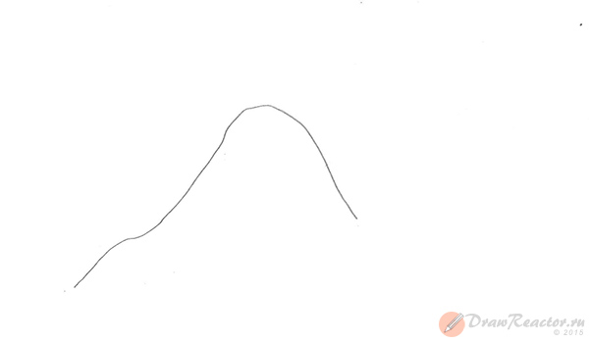
Рисование поэтапно
1 этап

Slide 7
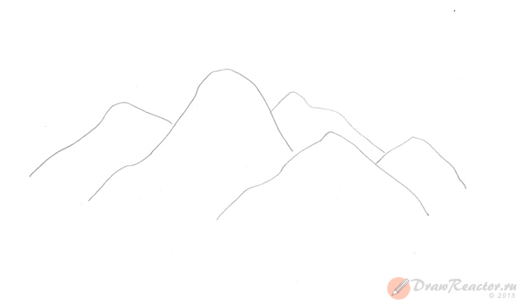
2 этап

Slide 8
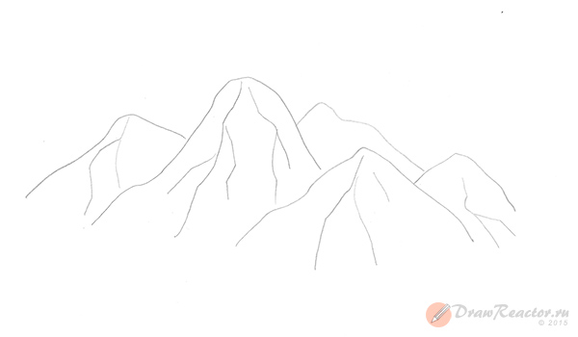
3 этап

Slide 9
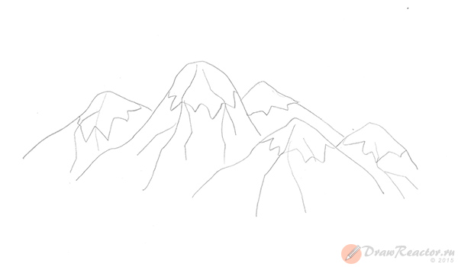
4 этап

Slide 10
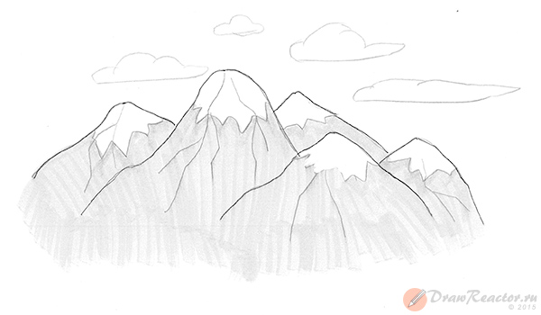
5 этап

Slide 11
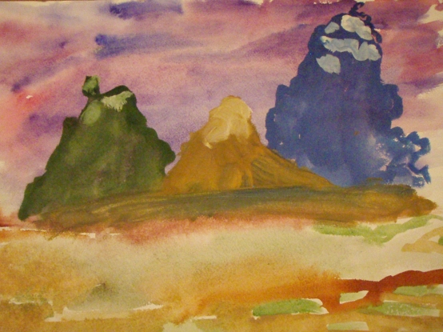
Составить сюжетные рассказы про горы

